Slide 1
BUREAU SCOTA
MERCREDI 12 OCTOBRE 2022

Slide 2
Ordre du jour Bureau syndical du 12 octobre 2022
1. Retour sur les échanges de la Conférence des SCoT et questionnement de la territorialisation pour le SRADDET
2. Circulaire du 4 Août 2022 et ses impacts
3. Point consommation foncière données CEREMA nouveau millésime (Scota, les 3 intercommunalités, le département, la Région)
4. Le P.P.R. Mouvement de Terrains
5. Mesures agro-environnementales et climatiques exploitations agricoles : poursuite du travail de la Chambre d’Agriculture
6. Contacts Mission Bassin Minier
7. Organisation rencontre du 7 décembre : les 30 ans de planification sur l’Arrageois
8. Proposition d’organisation du prochain comité syndical à Hannescamps

Slide 3
1. Retour sur les échanges de la Conférence des SCoT et questionnement de la territorialisation pour le SRADDET
Le Scota a en charge l’organisation et l’animation de la Conférence des SCoT des Hauts de France ;
La contribution auprès du Conseil Régional sera formulée lors de la séance plénière du 17 octobre 2022.
Il est proposé au bureau un point général sur la teneur des échanges et des futures propositions de la Conférence des SCoT.
Lecture du document martyr de la conférence des SCoT Hauts de France

Slide 4
2. Circulaire du 4 Août 2022 et ses impacts
Monsieur le Ministre Béchu a adressé une circulaire aux préfets concernant la mise en œuvre de la loi Climat Résilience (cf. pièce jointe).
Les axes de cette circulaire :
Attendre les résultats de la concertation entre collectivités avant d’appliquer la réforme relative à la réduction de moitié de la consommation des ENAF au niveau national
Sensibiliser les élus dont les documents de planification entrent en modification ou en révision à la politique de sobriété foncière et de maitrise de l’étalement urbain

Slide 6
3. Point consommation foncière données CEREMA nouveau millésime
Les données CEREMA de consommation foncière ont été actualisées.
Les premières données ont fait l’objet d’une présentation et analyse en septembre 2021.
Il est proposé au bureau syndical l’examen des données nouvelles et de leur évolution tant sur le périmètre régional, que départemental , du SCoT et de chacune des intercommunalités (cf. pièces jointes).

Slide 7
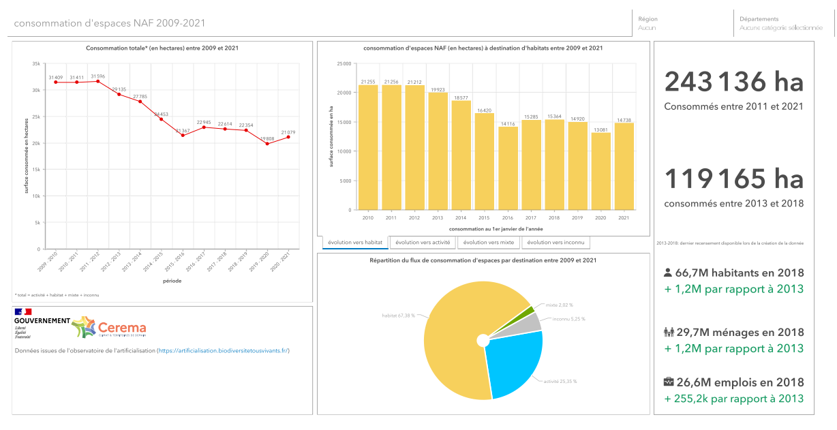
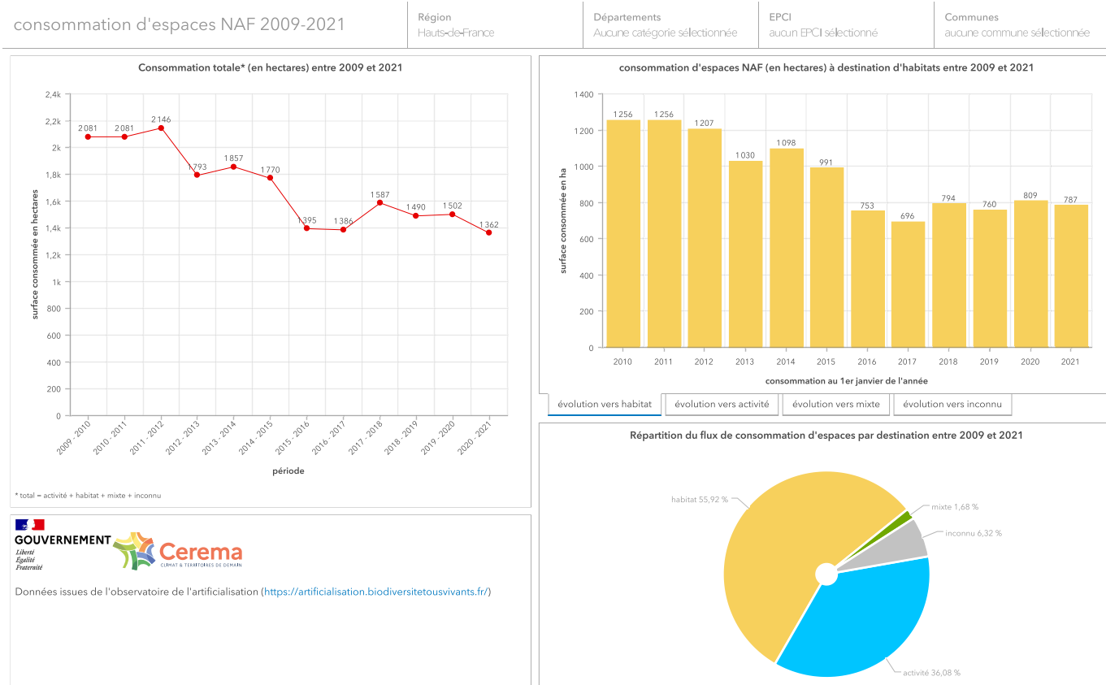
France
Hauts de France

Slide 8
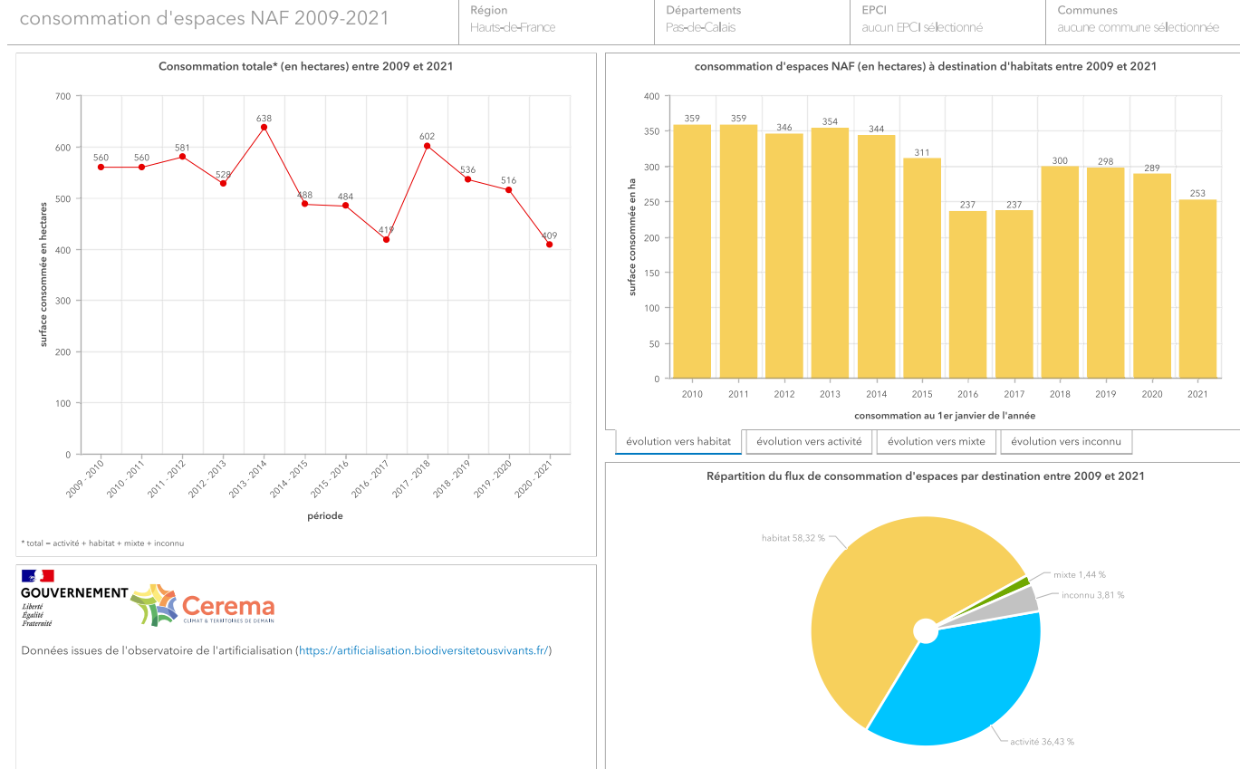
Pas de Calais

Slide 9
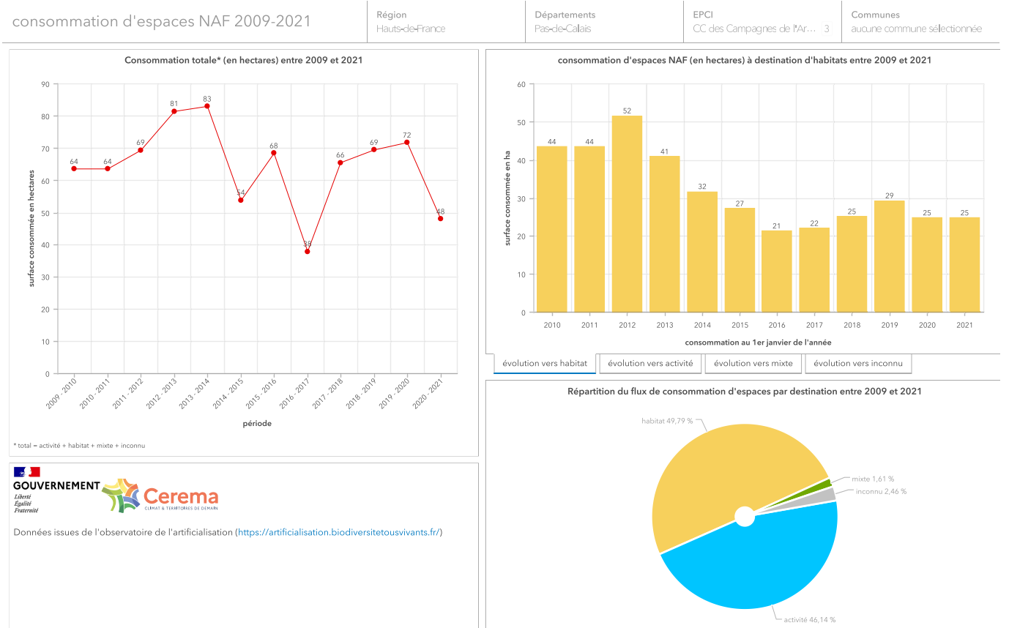
SCOTA

Slide 10
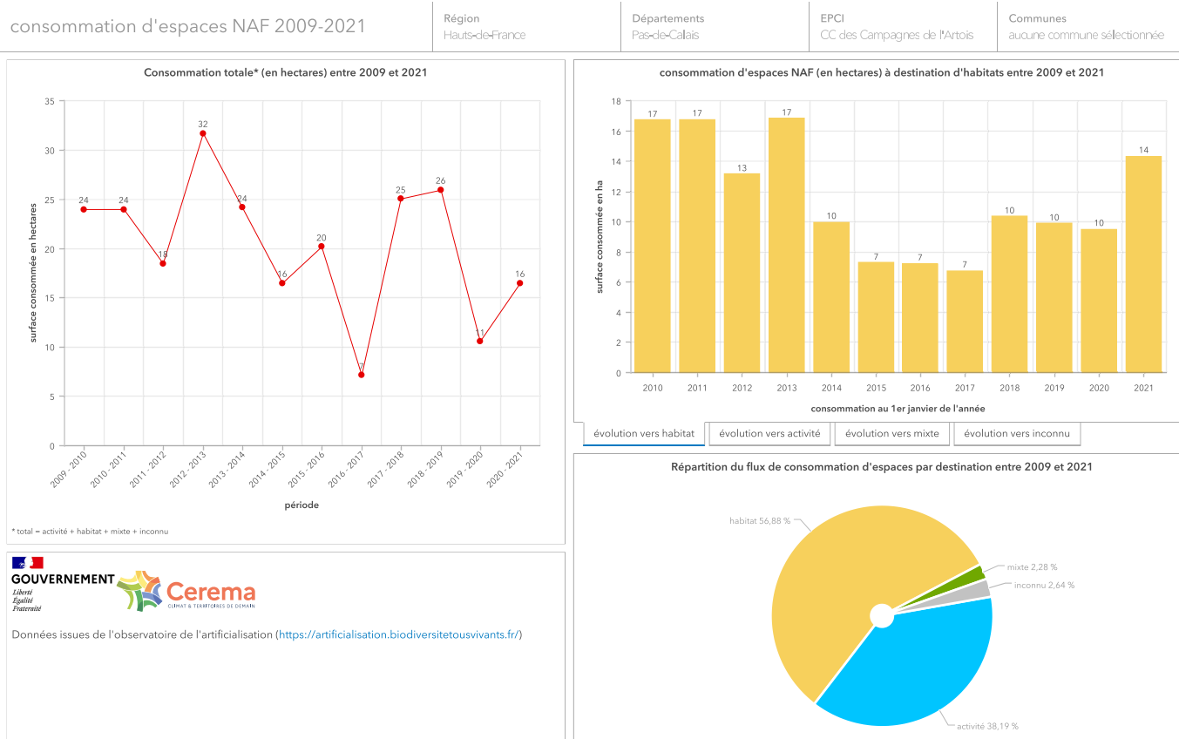
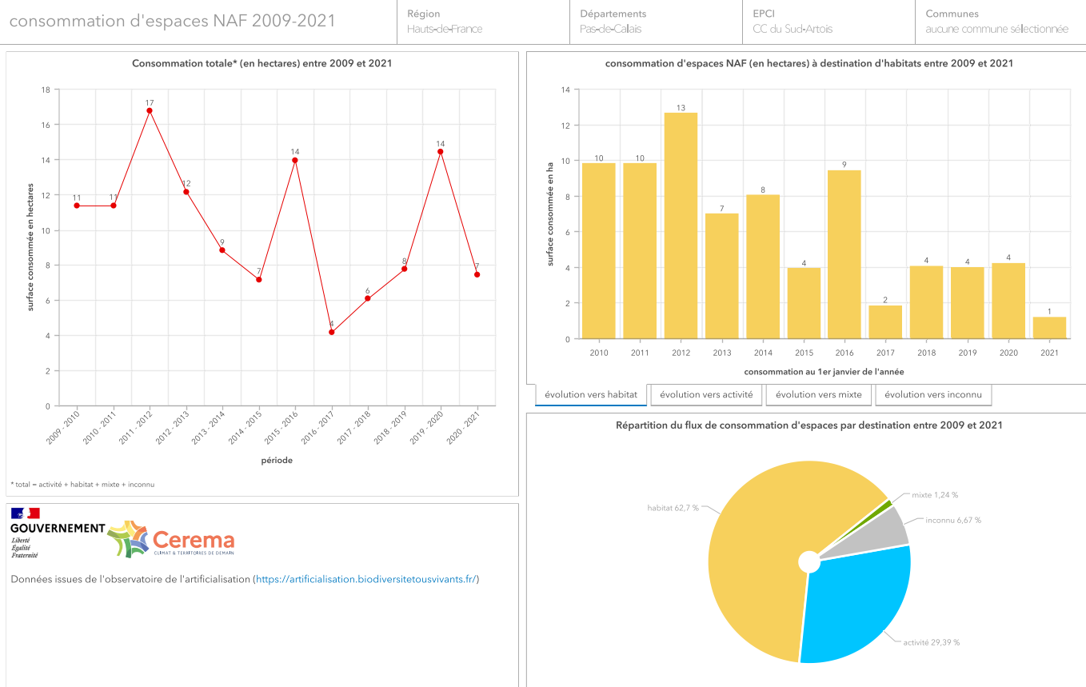
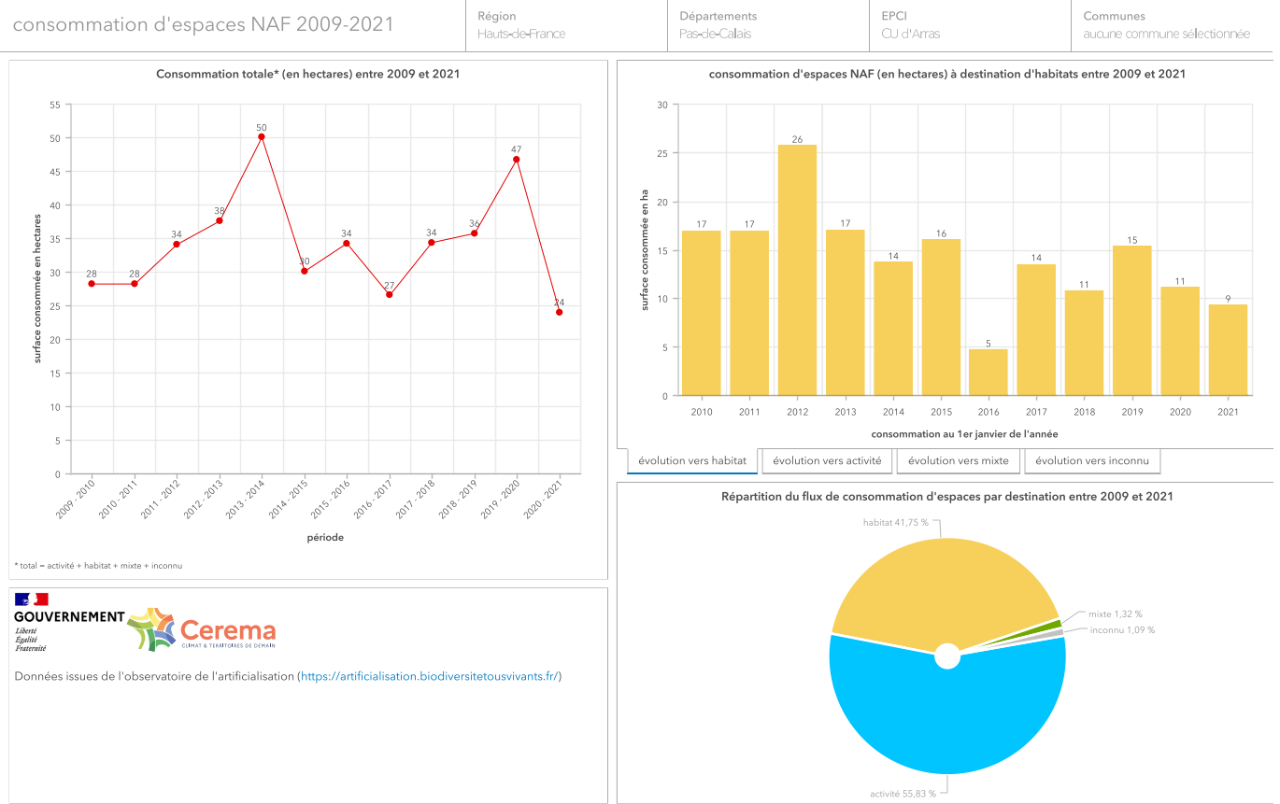
CC Campagnes de l’Artois CC Sud Artois CUA
Vision simultanée de l’évolution des trois intercommunalités

Slide 11
Evolution du territoire de la CC Campagnes de l’Artois

Slide 12
Evolution du territoire de la CC Sud Artois

Slide 13
Evolution du territoire de la CUA

Slide 14
4 Plan de Prévention des Risques Naturels de Mouvements de Terrain liés aux cavités souterraines, sur les communes d’Achicourt, Arras et Beaurains

Slide 15
Arrêté de prescription du
PPRN par le Préfet
Étapes du projet
Concertation
Information
Réalisation des études techniques :
Inventaire des cavités
Définition de l’aléa
Définition des enjeux
Prescription du PPRN : 03/06/2016
Porter à connaissance (Inventaire) : 13/09/2018
Porter à connaissance (Aléas + Enjeux) : 11/08/2021
Consultation des PPA : dossier reçu le 29/08/2022
Avis des PPA : à transmettre avant le 29/10/2022
Approbation du PPRN par le Préfet : 1er semestre 2023
Projet de zonage
Projet de règlement
Enquête Administrative
Avis des collectivités
et des services
Enquête Publique
Rapport du commissaire-enquêteur
Traitement des observations et adaptation du projet par le service instructeur
Approbation du
PPRN par le Préfet

Slide 16
Les documents du Plan de Prévention des Risques
Note de présentation
Plan de zonage réglementaire (+ cartes des études préliminaires : phénomène - aléa – enjeux)
6 zones impactées par le règlement : R1 – R2 –R3 –B1-B2 –B3
Incertitudes de localisation des cavités souterraines (carte phénomène) sur le plan de zonage.
La zone R2 rassemble l’ensemble des espaces considérés comme « non urbanisés », cela peut inclure des parcelles classées en zones urbaines dans le PLUi mais ne possédant pas de type ERP ou habitations.
Règlement
Les mesures d’interdiction, prescriptions et recommandations relatives à l’aménagement diffèrent selon les zones : notamment, la création de nouveaux bâtiments de type ERP ou habitation est interdite en zone R1 et R2.
Plusieurs mesures de prévention, protection et sauvegarde s’appliquent au collectivités territoriales : DICRIM – PCS/PiCS – Gestion des cavités souterraines (création d’accès, surveillance,...) – Contrôle des réseaux d’eaux.
Bilan de la concertation

Slide 17
PROPOSITION D’AVIS SUR LE PPRN MT
Avis favorable prenant en compte les remarques suivantes :
Insister sur la prise en compte des demandes formulées par les communes (Achicourt et Arras) concernant le reclassement de certaines parcelles en « espace urbanisé »
Caractère évolutif du plan de zonage réglementaire d’où le besoin d’accompagnement de la CUA dans la démarche d’élaboration d’un Programme d’Actions et de Prévention des Risques Cavités (PAPRICA)
Rectifier une erreur manifeste puisque le règlement impose des prescriptions aux travaux d’urgence et aux raccordements, alors qu’il avait été convenu de n’appliquer aucune prescription sur ces opérations (groupe de travail du 21 juin et 2 juillet 2021). Le principe de recommandation est plus judicieux

Slide 18
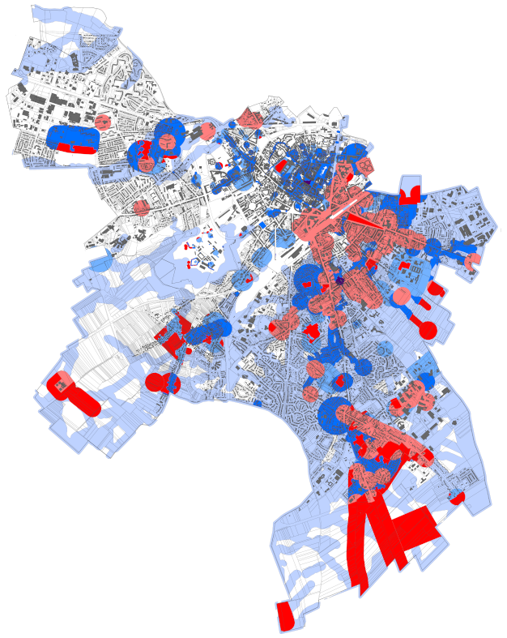
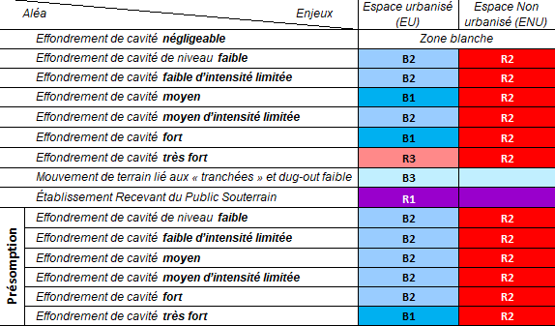
Annexe 1: Zonage réglementaire
Niveau de risque par ordre décroissant : R1 > R2 > R3 > B1 > B2 > B3

Slide 19
Annexe 2 : Règlement applicable aux projets d’urbanisme
Interdiction sauf attestation qu’il n’y a pas de cavité ou que le risque est pris en compte
Autorisation avec prescriptions
Autorisation avec recommandations
 | Zone R1 | Zone R2 | Zone R3 | Zone B1 | Zone B2 | Zone B3
Reconstruction de monuments historiques (MH) et constructions situées en site patrimonial remarque ou équivalent
ERP de classe de vulnérabilité 3 (ex: hôpitaux, EHPAD, établissement scolaires, services de secours, ...)
Nouveau bâtiment d’intérêt collectif et services publics
Changement de destination vers un ERP de classe de vulnérabilité 3
Extension et annexes de bâtiment d’intérêt collectif et services publics
ERP de classe de vulnérabilité 1 et 2
Nouveau bâtiment d’intérêt collectif, de services publics, de commerce, d'activité de services
Changement de destination vers un ERP de classe de vulnérabilité 1 et 2
Extension et annexes de bâtiment d’intérêt collectif, de services publics, de commerce, d'activité de services
Habitations
Nouveau bâtiment à usage d’habitation, en dehors du cadre d'une opération d'aménagement (PA, PC groupé)
Nouveau bâtiment à usage d’habitation, dans le cadre d'une opération d'aménagement (PA, PC groupé)
Extension et annexes de bâtiment à usage d’habitation ≥ 30 m²
Extension et annexes de bâtiment à usage d’habitation < 30 m²
Changement de destination vers de l’habitation
Garages et abris légers
Espace de stationnement clos et couverts (garage) d'une emprise au sol inférieure ou égale à 30m²
Abri léger non destiné à l’occupation humaine
Equipement et aménagements de loisirs et de tourisme
Création d'équipements et d'aménagements sportifs et de loisirs (ne relevant pas d’un ERP)
Création d'aire de camping-caravaning, de parc résidentiel de loisirs, d'aire d'accueil pour les gens du voyage
Entretien et gestion courante
Travaux courants d’entretien et de gestion des constructions et installations existantes (façades, toiture, …)

Slide 20
Annexe 3 : Règlement applicable aux infrastructures et réseaux
Interdiction sauf attestation qu’il n’y a pas de cavité ou que le risque est pris en compte
Autorisation avec prescriptions
Autorisation avec recommandations
 | Zone R1 | Zone R2 | Zone R3 | Zone B1 | Zone B2 | Zone B3
Infrastructures - Réseaux souterrains
Entretien et renouvellement des réseaux divers (voiries, transport, réseaux souterrains, …)
Travaux d'urgence de réparation de réseaux et travaux de raccordement aux réseaux existants
Création de nouveaux réseaux (voiries, transport, réseaux souterrains, …) - Installation de mobilier urbain
Création ou entretien d’équipements d’intérêt collectif (éolienne, poste électrique...)
Sentiers - Modes doux - Espaces verts
Création et entretien des espaces et sentiers ouverts aux piétons, mode doux
Création et entretien des espaces verts et clôtures (création, nivellement, plantation, entretien)
Traitement des eaux pluviales
Infiltration concentrée des eaux traitées et pluviales, avec [surface à infiltrer/impluvium disponible] > 3
Infiltration des eaux traitées et pluviales avec [surface à infiltrer/impluvium disponible] ≤ 3
Assainissement
Création de nouvelles stations de traitement des eaux usées et de nouveaux dispositifs d’assainissement non collectif (ANC)
Gestion courante de stations de traitement des eaux usées et de dispositifs d’ANC (25 propriétés concernées)
Autres
Création ou extension de retenues et stockage de liquide (piscine, bassin…)
Dépôt et/ou stockage de matériaux inertes ou polluants
Prescription 1 : « Ne pas aggraver les risques et ne pas en provoquer de nouveaux pendant la phase de travaux »

Slide 21
Annexe 4 : Mesures de Prévention, Protection et Sauvegarde
 | Collectivités | ERP Public | Gestionnaires infrastructures et réseaux | Propriétaires
MESURES DE PREVENTION : information des publics et actions de communication
Plan de communication dans un délai d’1 an suivant l’approbation du PPRN DICRIM (document d’information communal ou intercommunal sur les risques majeurs) (art. L125-2 et R125-11 &12, Code de l’environnement) Bilan des actions de communication tous les 2 ans, avec un recueil des questions posées par le public, des réponses apportées, des sinistres recensés, ... | X
Information des utilisateurs dans un délai de 2 ans suivant l’approbation PPRN Affichage des risques et bons reflexes, dans les locaux (art. R125-14, code de l’environnement) |  | X
Document d’information pour les entreprises dans un délai de 2 ans suivant l’approbation du PPRN Fiche de signalement pour chaque découverte (vide, carrières, puits, ...), transmise aux collectivités et au Préfet |  |  | X
MESURES DE PROTECTION : maîtrise de l’aléa
- Plan de surveillance et entretien des ouvrages souterrains accessibles (domaines public & privé) - Création d’accès, recherche d’ancien accès dans un délai de 5 ans pour les cavités non accessibles | X |  |  | X
- Vérification et entretien des systèmes de collecte et drainage des eaux de surface | X |  | X | X
Contrôle d’étanchéité des réseaux d’eau potable et assainissement : - Domaine privé : contrôle dans les 2 ans précédents ou l’année suivant l’approbation du PPRN - Domaine public : contrôle dans les 2 ans précédents ou les 5 ans suivants l’approbation du PPRN | X |  | X | X
MESURES DE SAUVEGARDE : réduction de la vulnérabilité des personnes
Dans un délai de 2 ans suivant l’approbation du PPRN : - PCS (Plan communal de sauvegarde, art. L731-3 code de la sécurité intérieure) - PiCS (Plan intercommunal de sauvegarde, art. L731-4 code de la sécurité intérieure) - Exercice tous les 5 ans | X
Mise à jour du Plan Particulier de Mise en Sureté (PPMS) dans un délai de 2 ans à compter de l’approbation du PPRN |  | X

Slide 22
5. Mesures agro environnementales et climatiques exploitations agricoles : poursuite du travail de la Chambre d’Agriculture

Slide 23
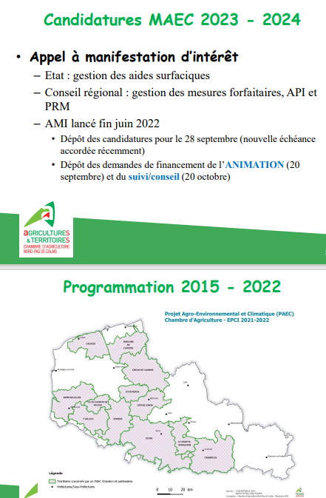

Slide 24
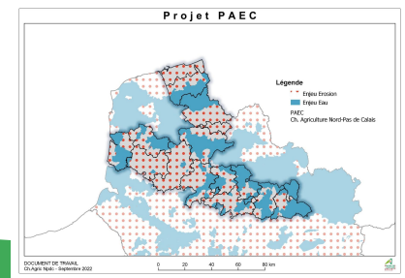

Slide 25
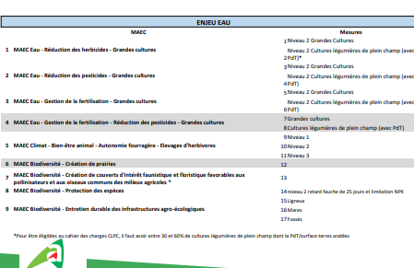

Slide 26
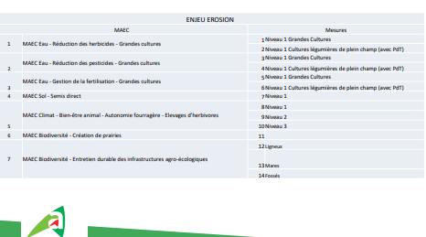

Slide 27
6. Contacts Mission Bassin Minier
La Mission Bassin Minier travaille depuis de nombreuses années sur les problématiques liées à l’aménagement du territoire de son ressort géographique.
Il existe des sujets transverses à nos territoires tels que les mobilités douces et la trame verte et bleue.
Ainsi des contacts seront pris avec la Mission Bassin Minier en vue d’un partage d’expériences et d’expertises.

Slide 28
7. Organisation rencontre du 7 décembre :
Les 30 ans de planification sur l’Arrageois
2022 est l’année des 30 ans de la création du SESDRA ainsi que les 10 ans de l’adoption de notre premier SCoT grenellisé.
Il est proposé l’organisation d’une manifestation permettant d’échanger sur les évolutions dans le domaine de la planification et de l’aménagement du territoire
Cette manifestation est envisagée comme suit :
Lieu amphithéâtre Churchill de l’Université d’Artois le mercredi 7 décembre de 18 à 20 heures
Public : les membres du Scota ainsi que les maires du périmètre du Scota
Interventions lors d’une table ronde autour de Françoise Rossignol
Monsieur Petit, Professeur à l’Université d’Artois, sur le cadre général de la planification
Un représentant de la Fédération Nationale des SCoT
Monsieur Wattebled, Président de l’Union Régionale des Aménageurs Hauts de France
Témoignages et débats en table ronde sur les évolutions dans les pratiques d’aménagement depuis 30 ans et échanges avec la salle
Pot convivial

Slide 29
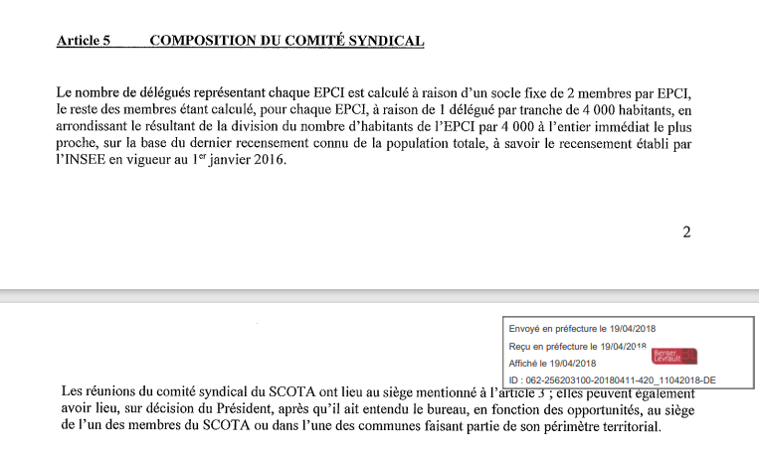
8.Proposition d’organisation du prochain comité syndical à Hannescamps
Les modalités réglementaires exceptionnelles d’organisation de réunion syndicales liées au COVID n’étant plus applicables, l’organisation des comités syndicaux hors siège du SCOTA doit être abordé, conformément à l’article 5 des statuts du Scota, au sein du bureau syndical
Il est proposé aux membres du bureau d’organiser notre prochain comité syndical
le 19 octobre à Hannescamps

Slide 30
Merci de votre Attention

